Slide 1
«Народные промыслы
Липецкого края»
Липецкой области –
70 лет

Slide 3
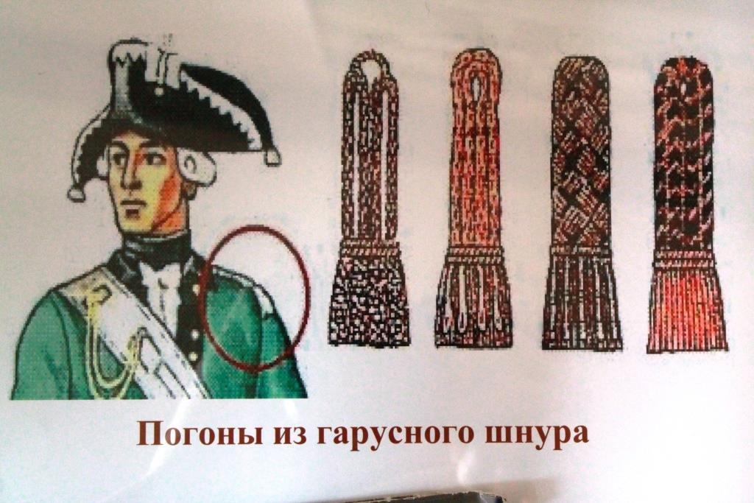
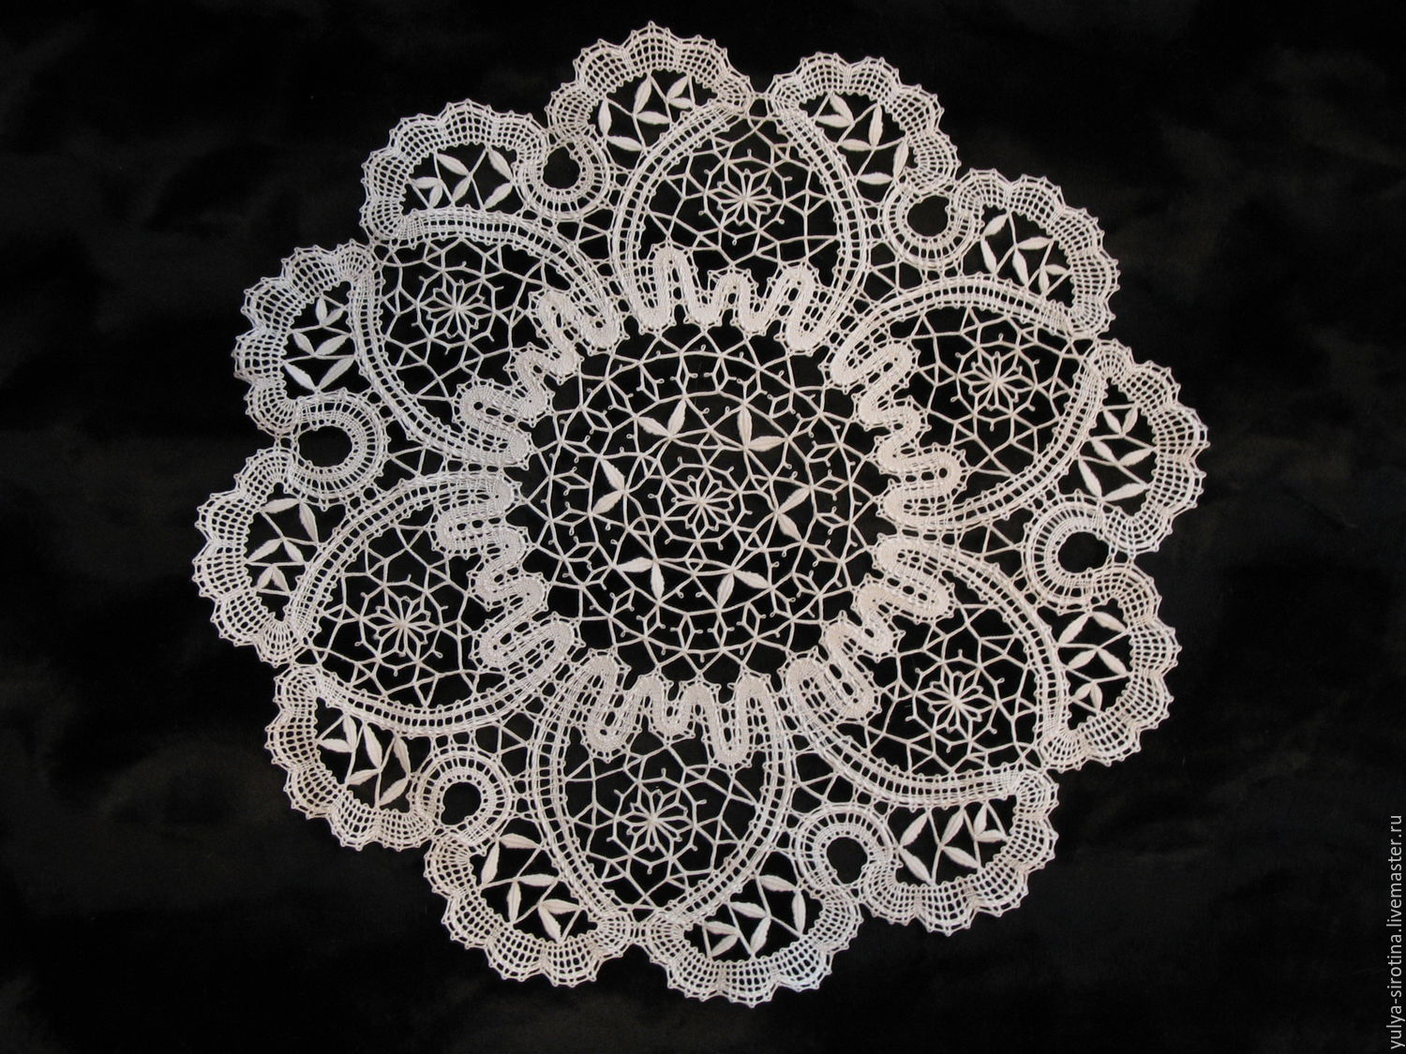
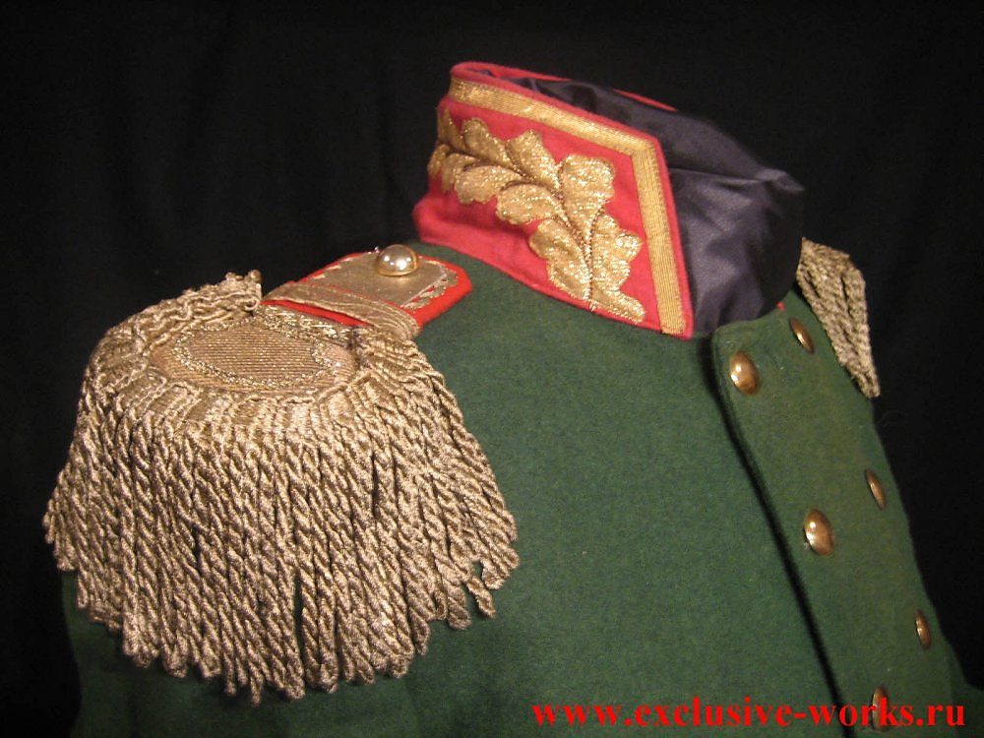
Елецкие кружева
Центром кружевного искусства Липецкой области является город Елец

Slide 4
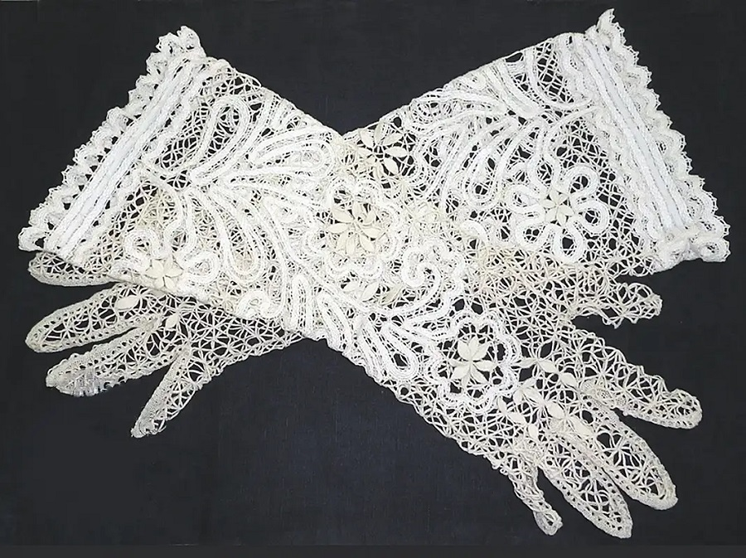
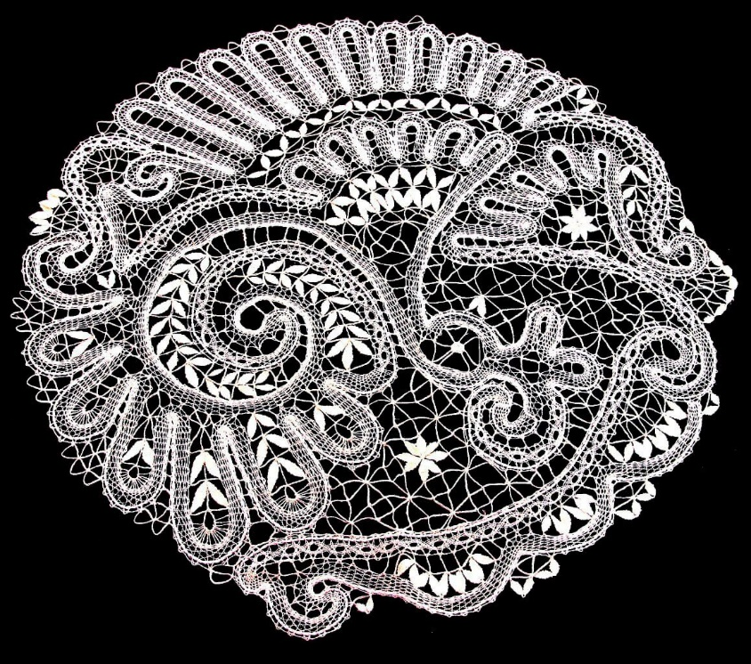
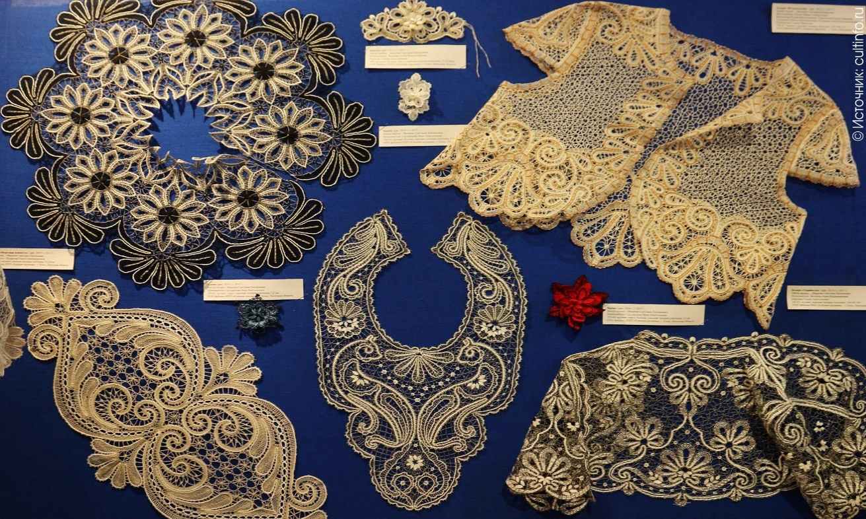
Зарождение елецкого кружева датируется
1801 годом

Slide 5
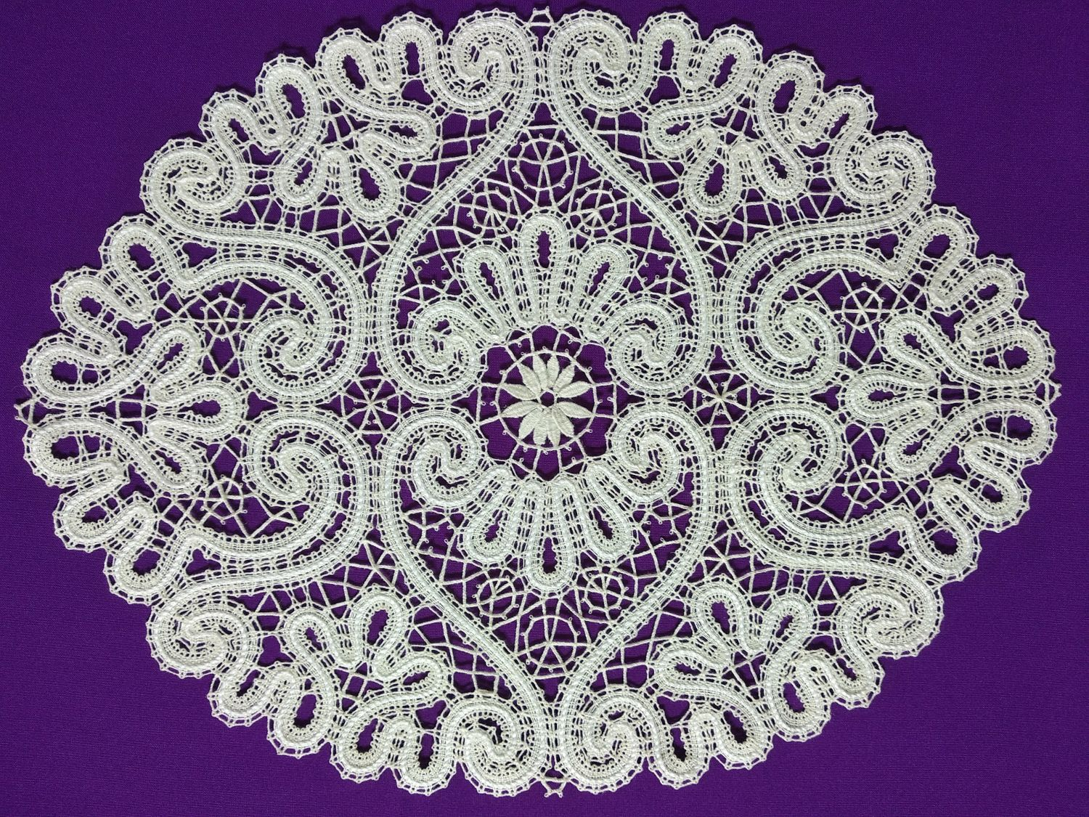
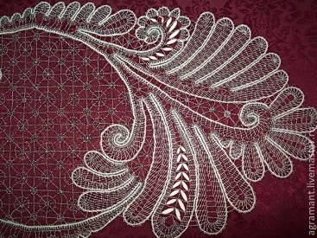
Мировое признание елецкого кружева

Slide 6
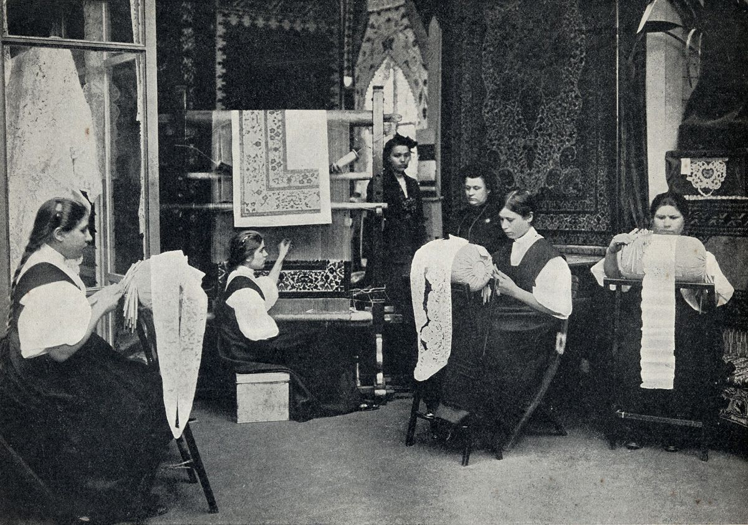
Монахини Знаменского монастыря

Slide 7
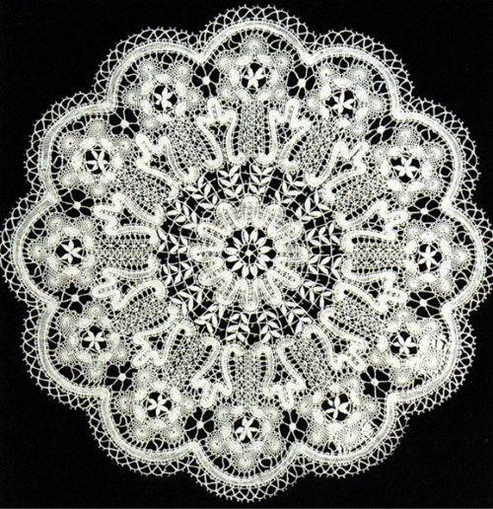
В октябре 2024 года художественный промысел
«Елецкие кружева»
отметит свое
223-летие

Slide 8
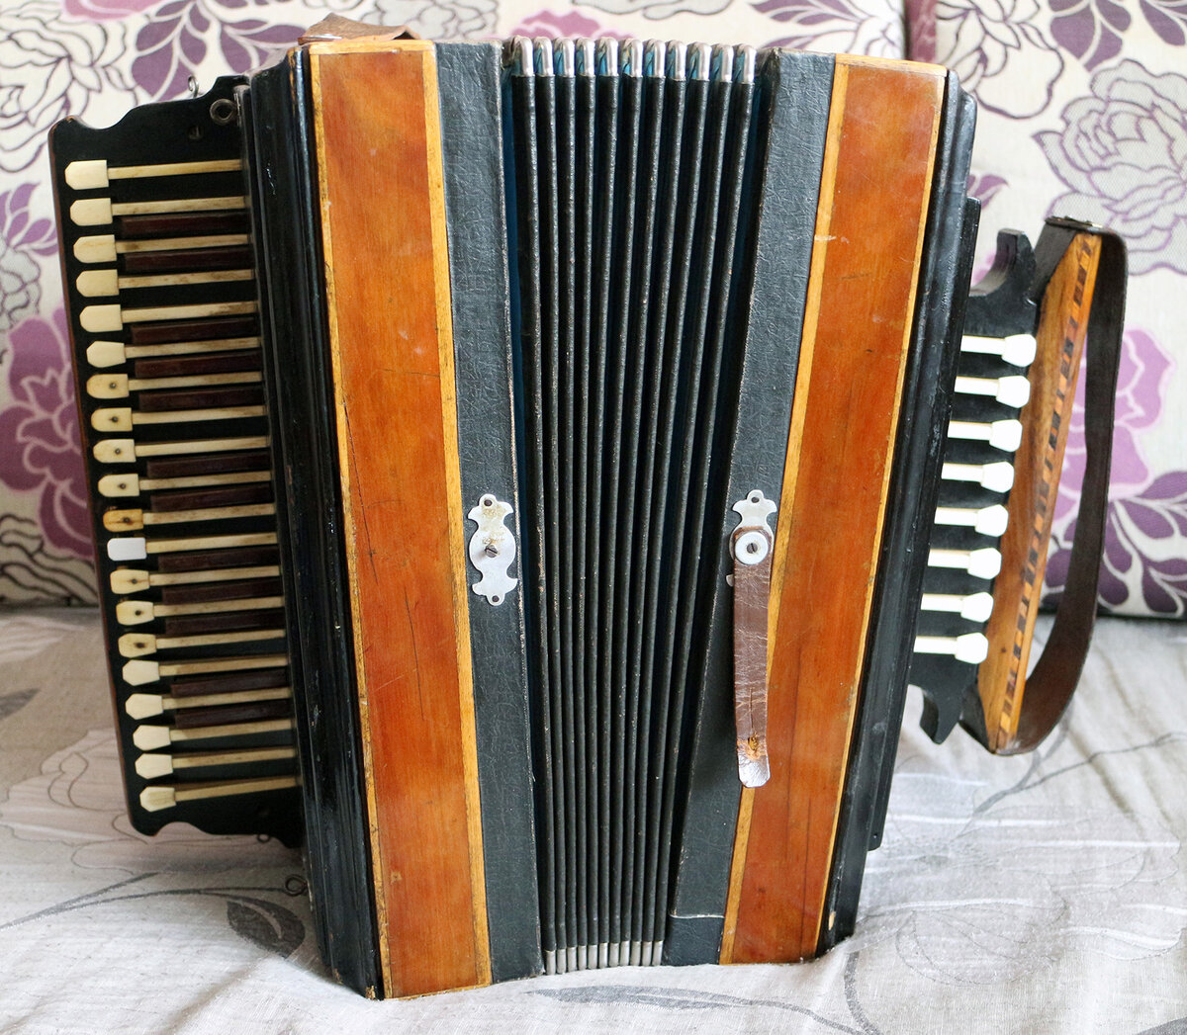
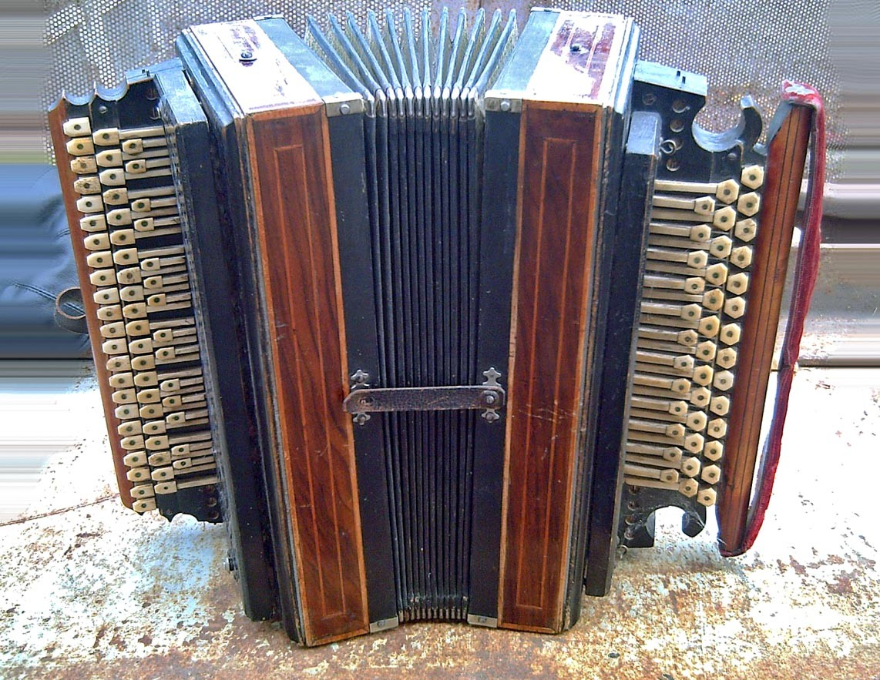
Елецкая рояльная
гармонь

Slide 9
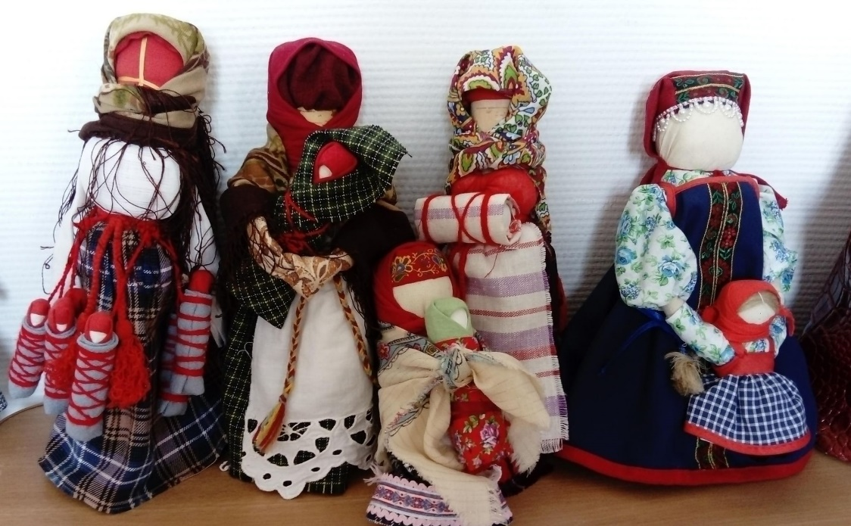
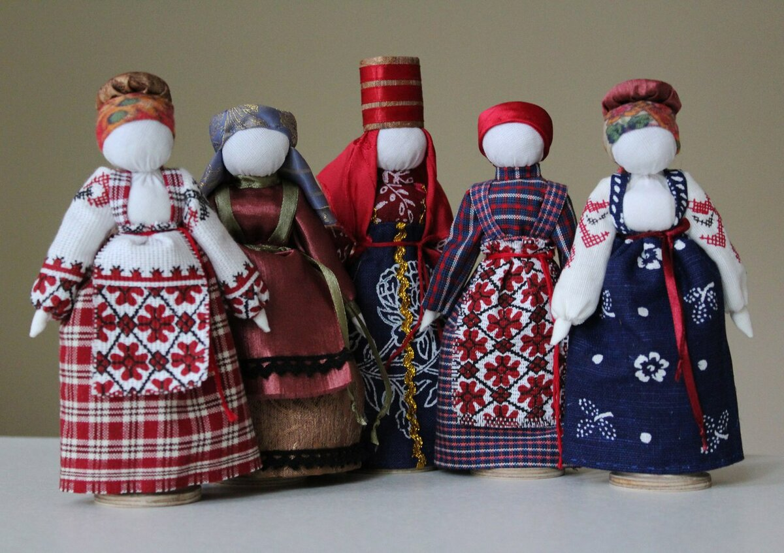
Тряпичная кукла села Волчье
Русская тряпичная кукла - традиционная игрушка в русской деревне

Slide 10
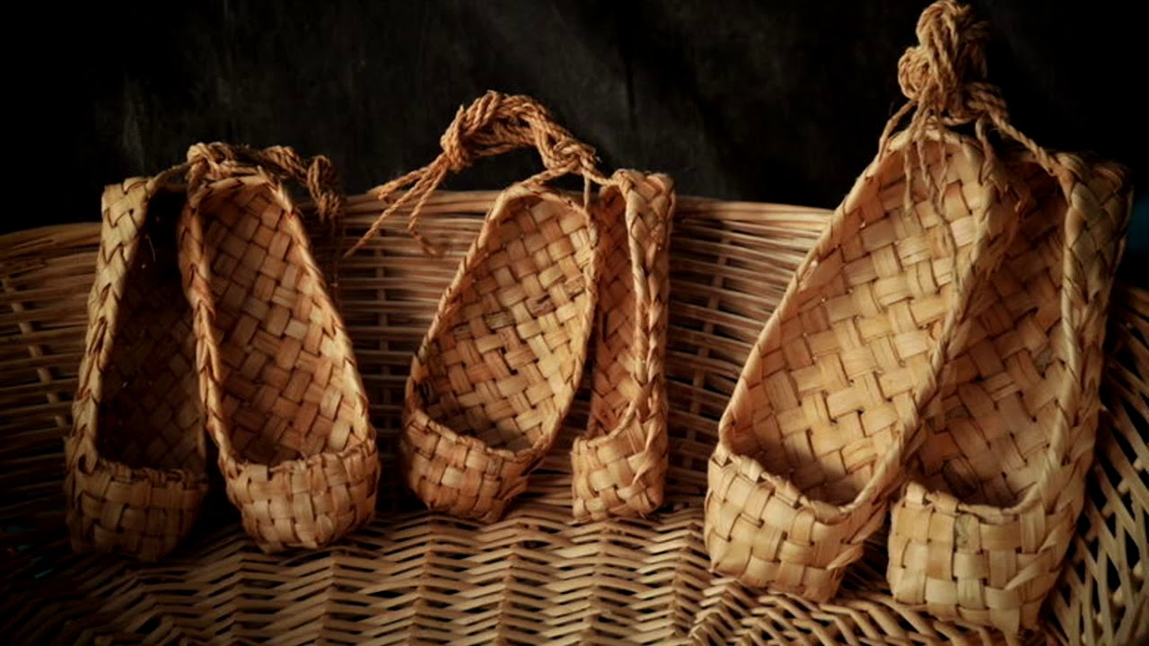
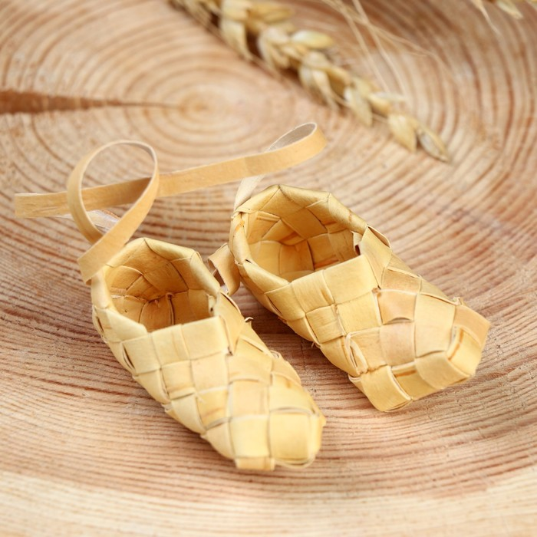
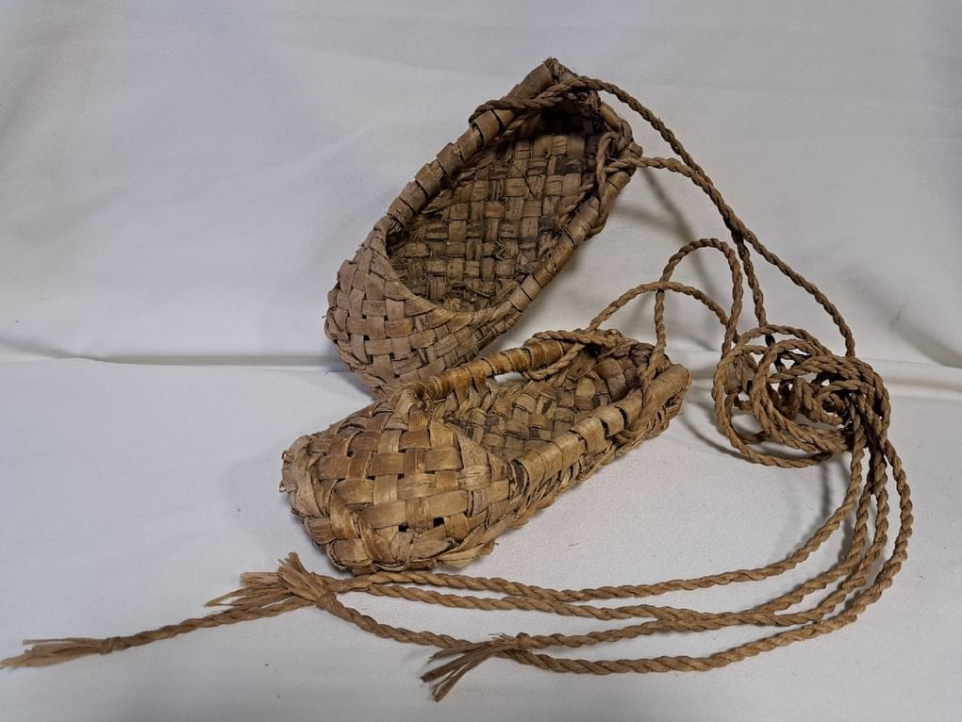
Лапти из села Преображеновка
Лапти из липового лыка

Slide 11
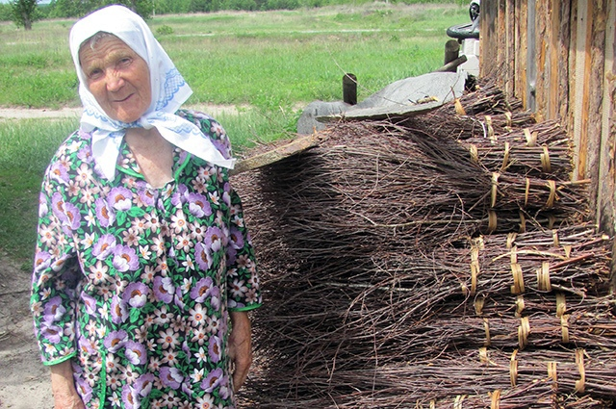
Мария Михайловна Сухова
Мария Михайловна Сухова

Slide 12
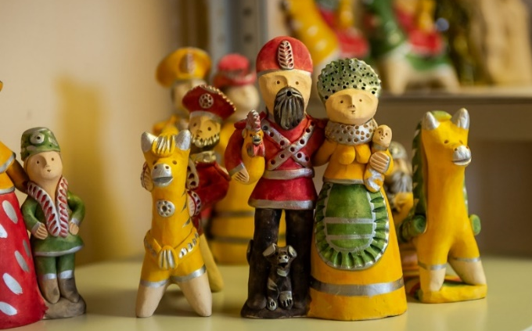
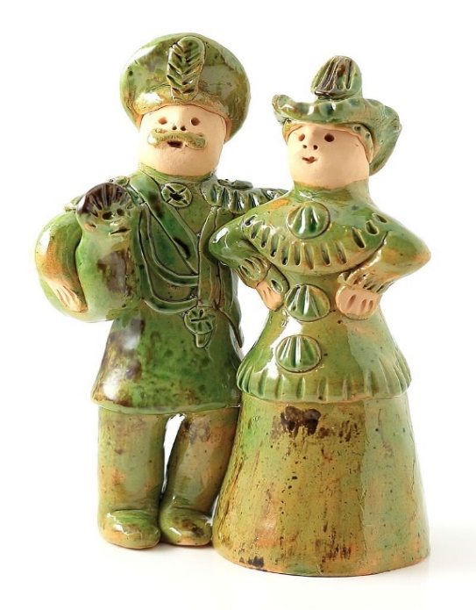
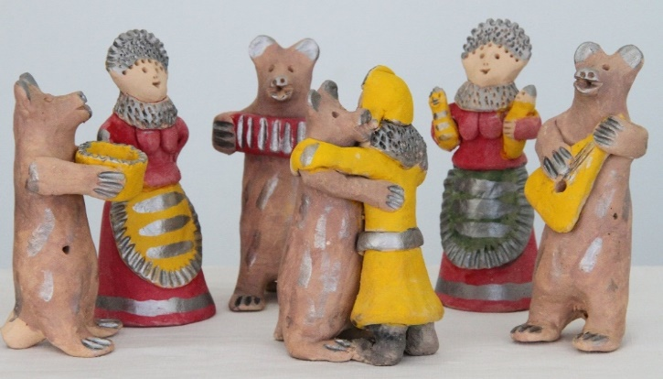
Романовская игрушка
Древнейшие
из найденных образцов игрушки датируются XVII веком
и хранятся в фондах Липецкого областного краеведческого музея

Slide 13
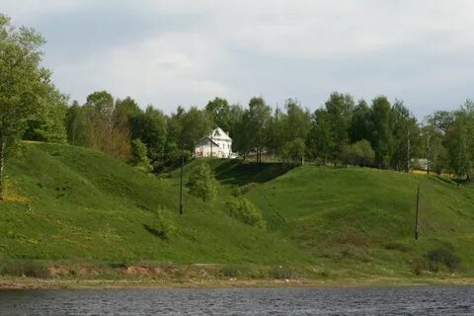
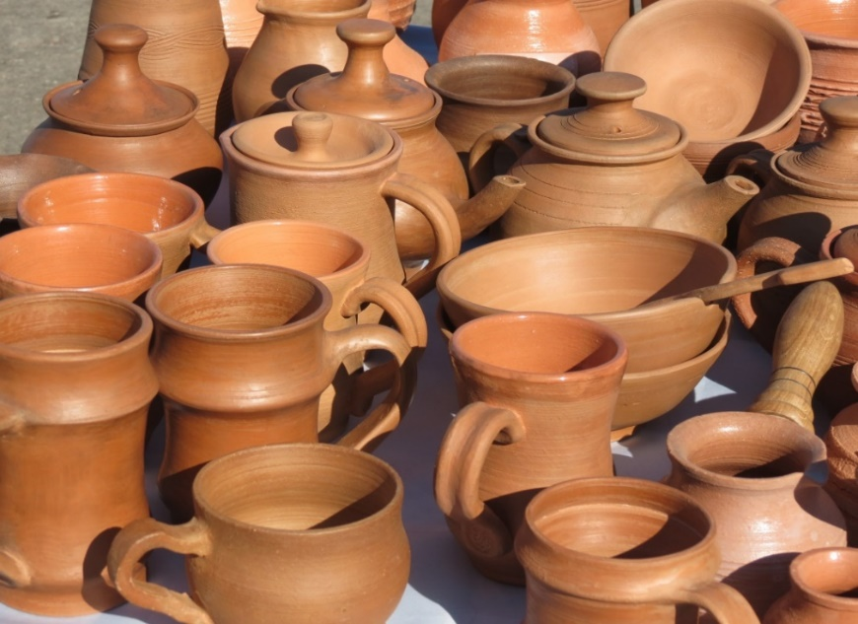
Гончарное дело
Романово-Городище

Slide 14
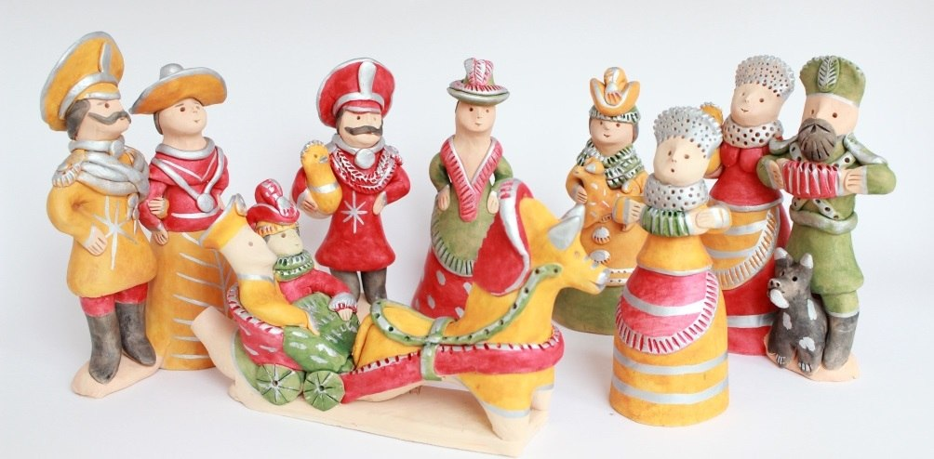
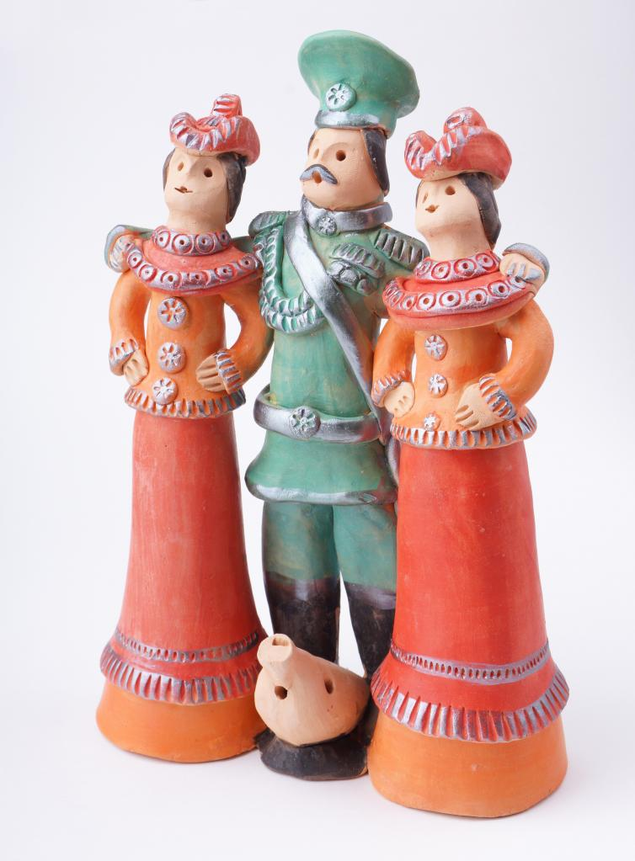
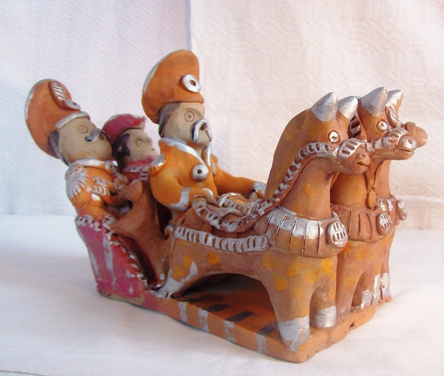
Наибольшего расцвета романовский промысел достигает во второй половине
XIX века

Slide 15
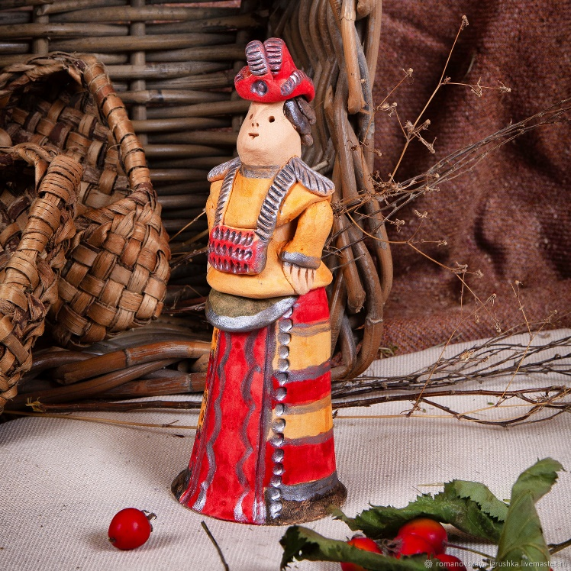
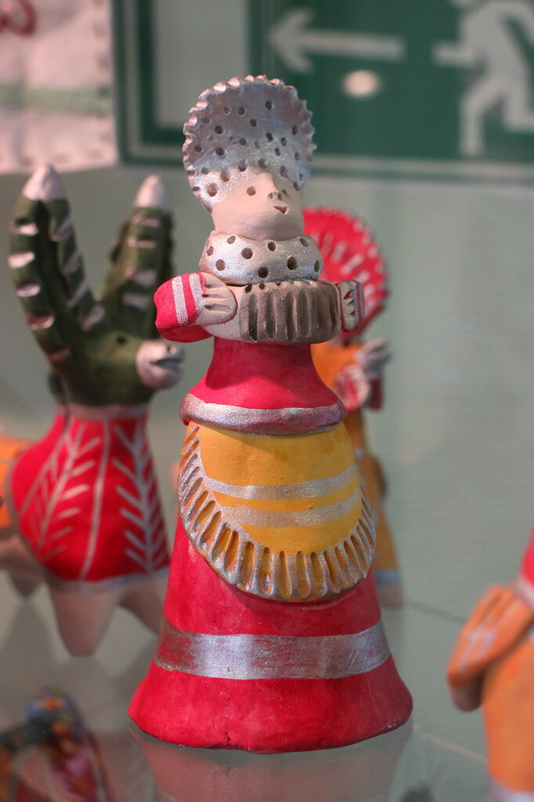
Романовская Берегиня

Slide 16
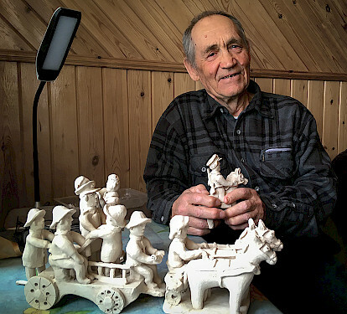
Ведущими мастерами конца XIX века становятся члены семьи Василия Ивановича Митина из села Романово

Slide 17
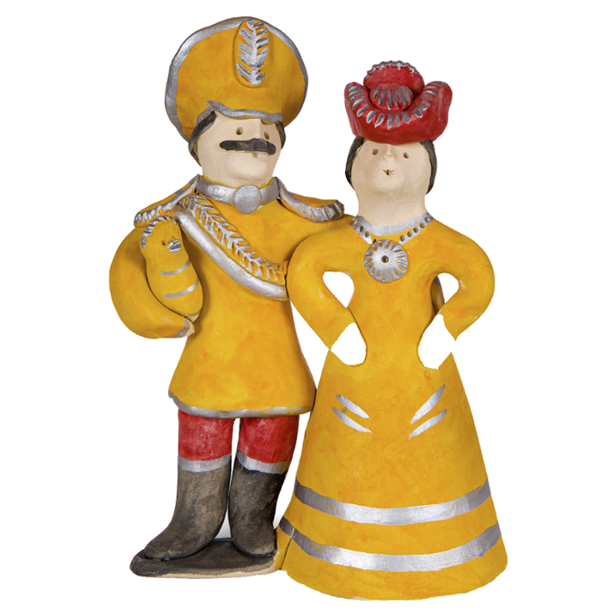
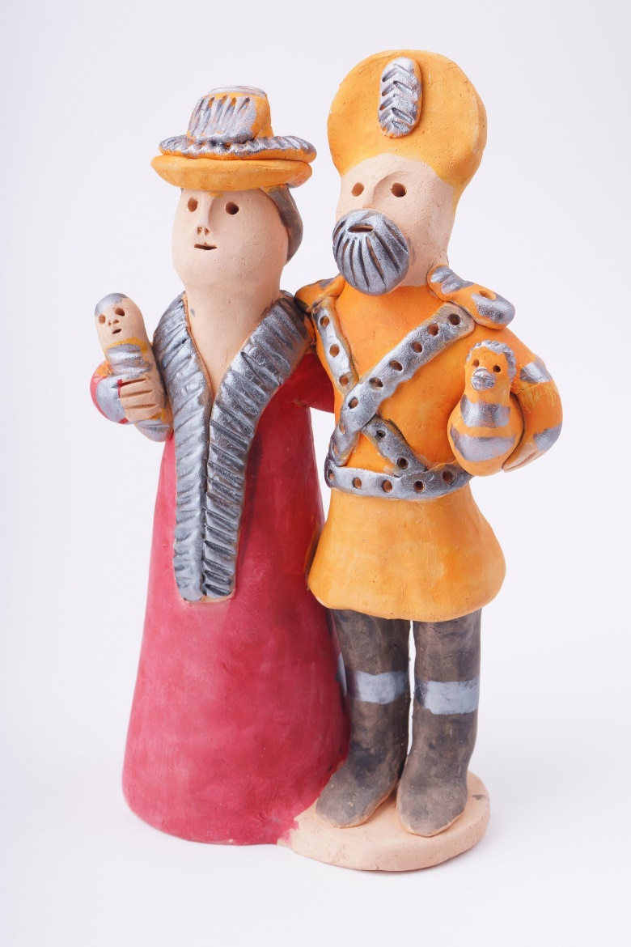
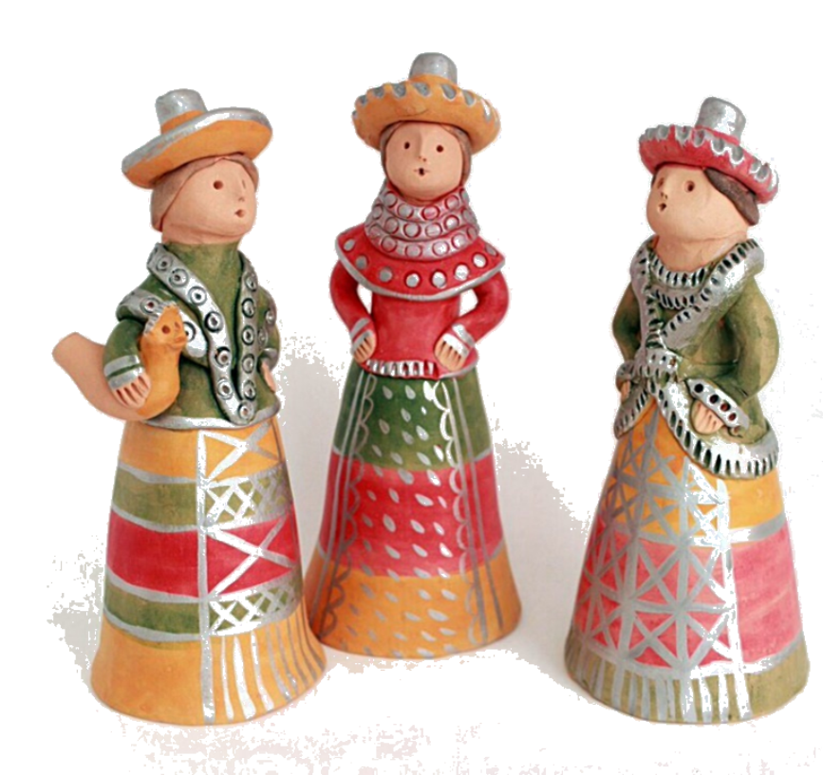
Мини-скульптуры

Slide 18
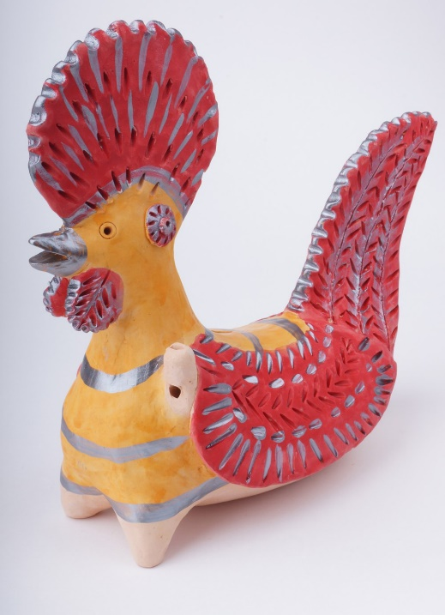
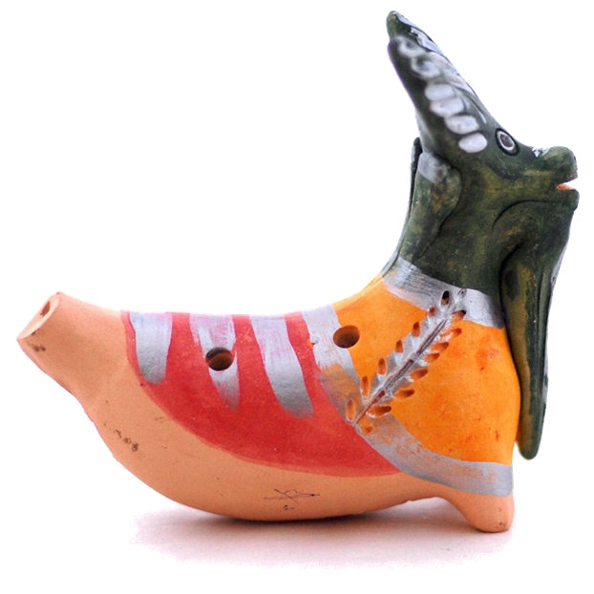
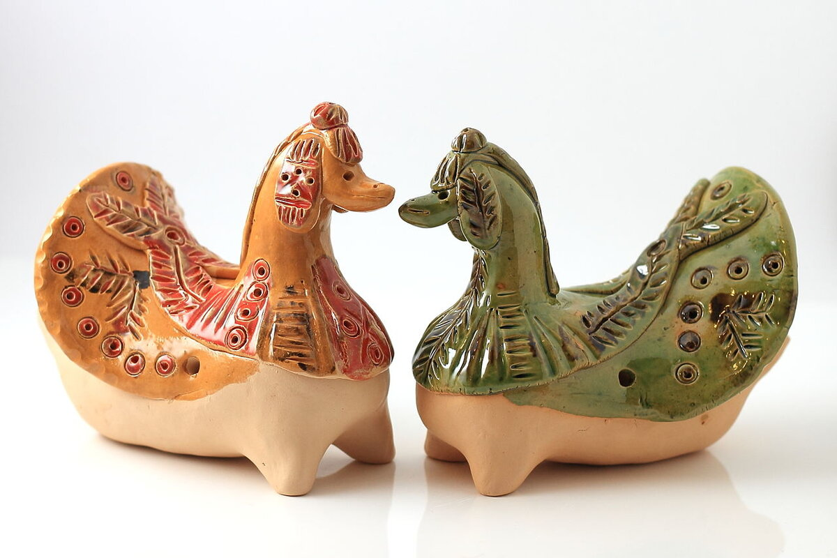
Свистульки-«дудки»

Slide 19
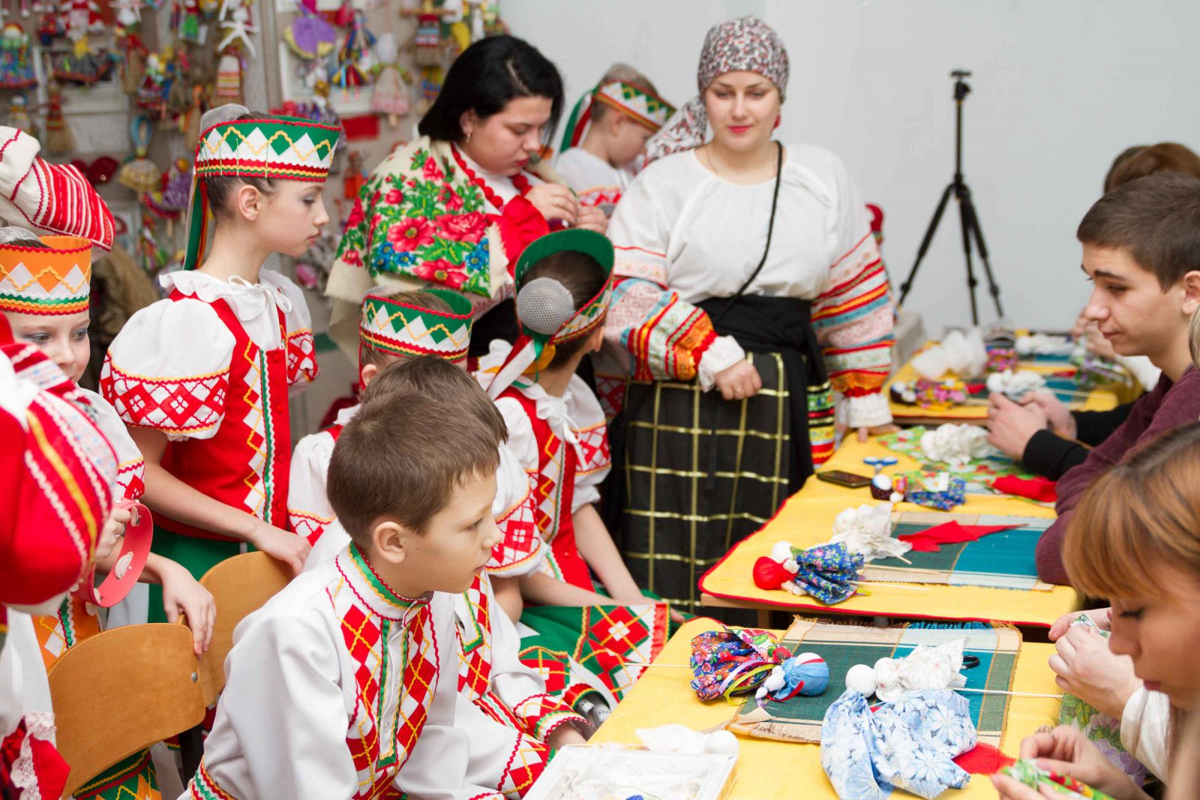
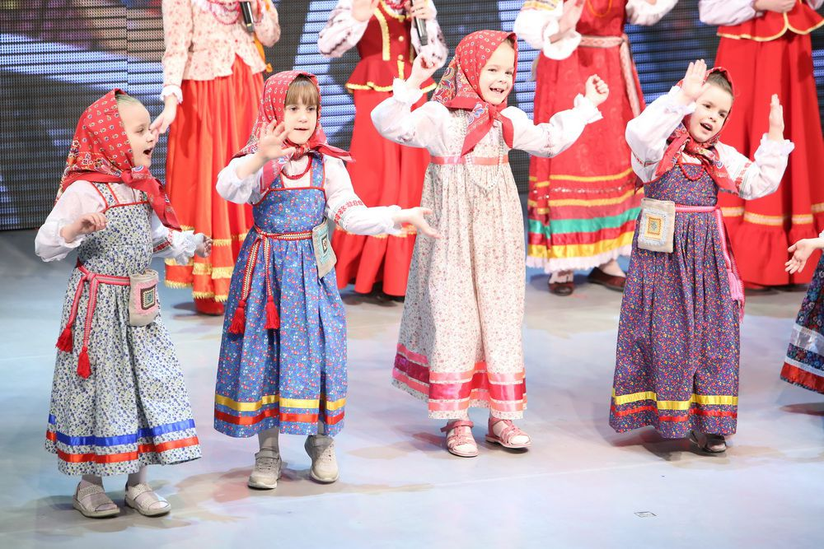
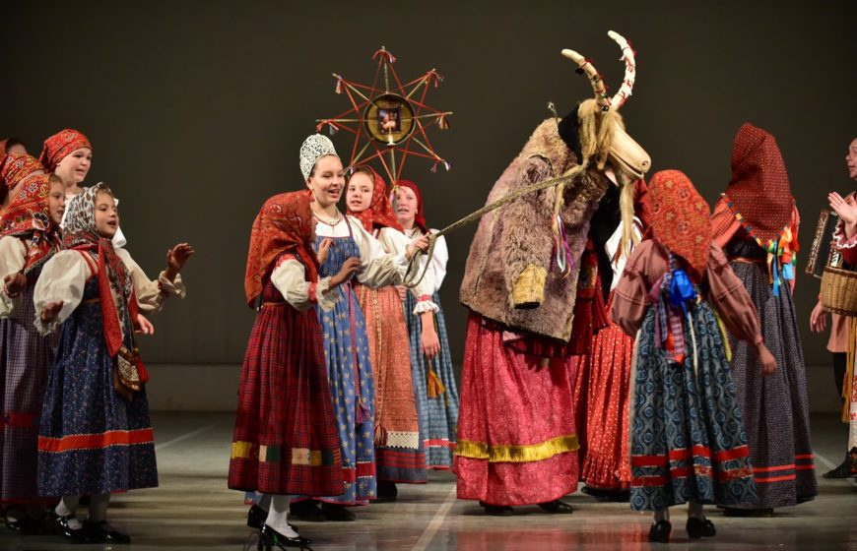
Мастер-класс
с профессиональными театральными
и фольклорными коллективами

Slide 20
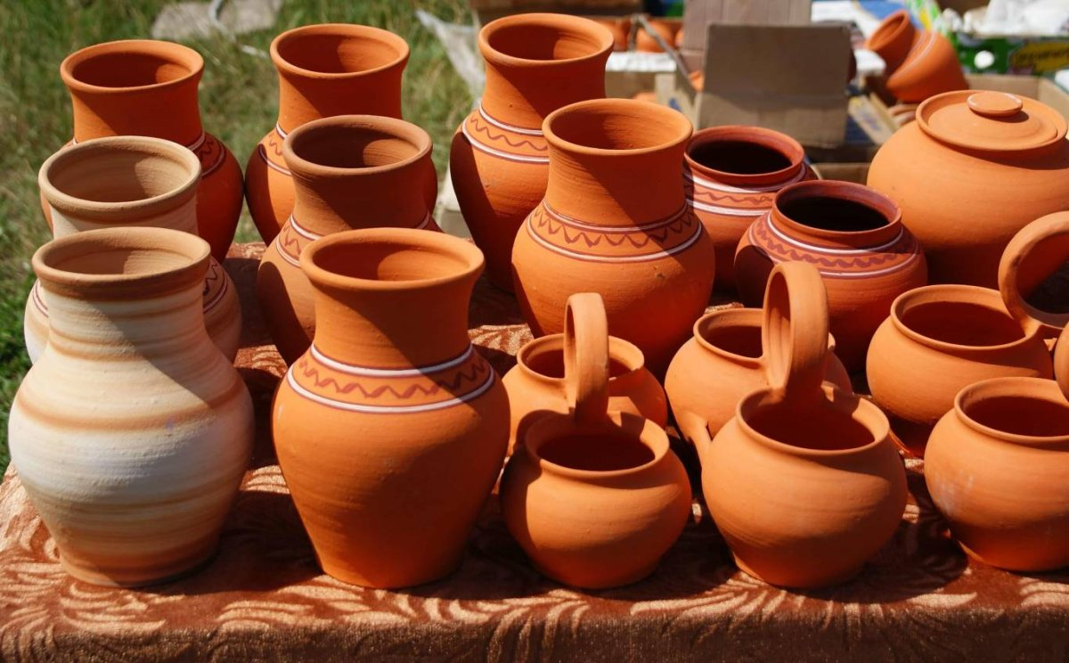
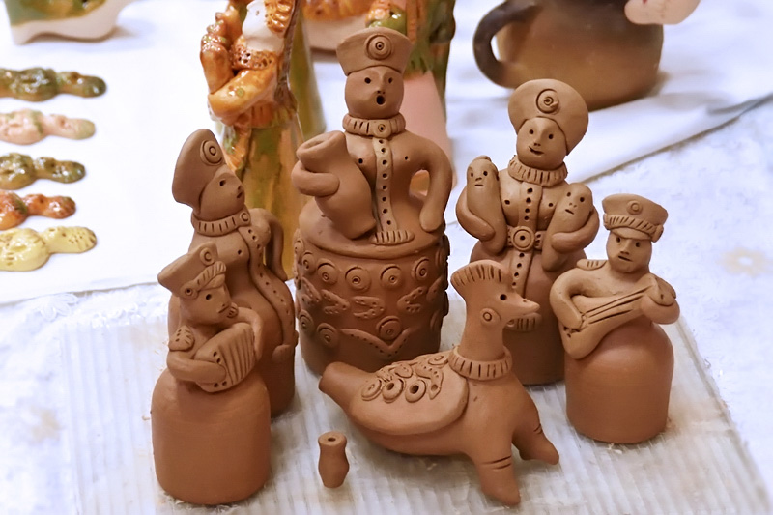
Измалковская игрушка
Гончарный промысел
Особенность измалковской глиняной игрушки в том, что она не раскрашивается, а подвергается после обжига чернению

Slide 21
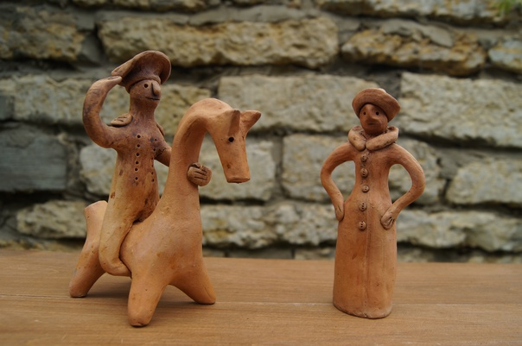
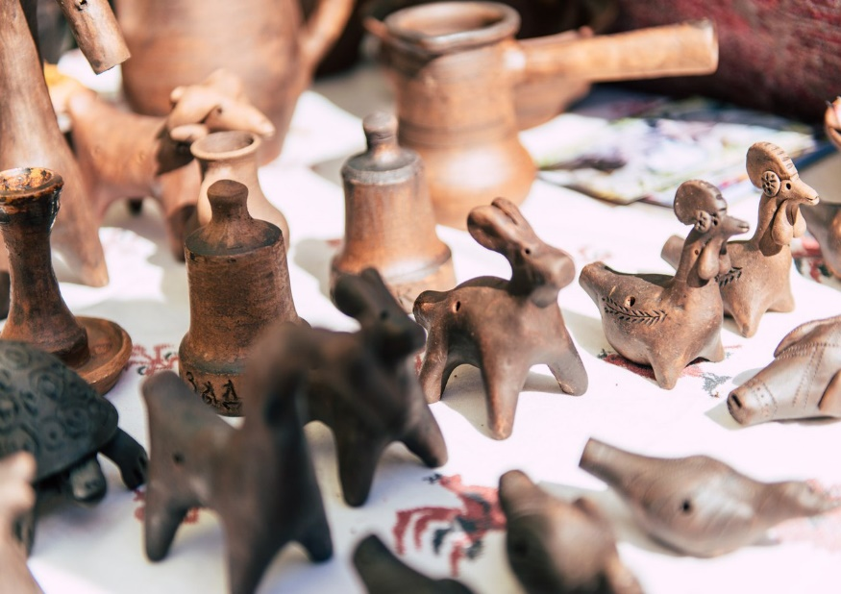
Юрьевская игрушка
Юрьевские игрушки максимально просты
и лаконичны как по исполнению, так и по сюжетам

Slide 22
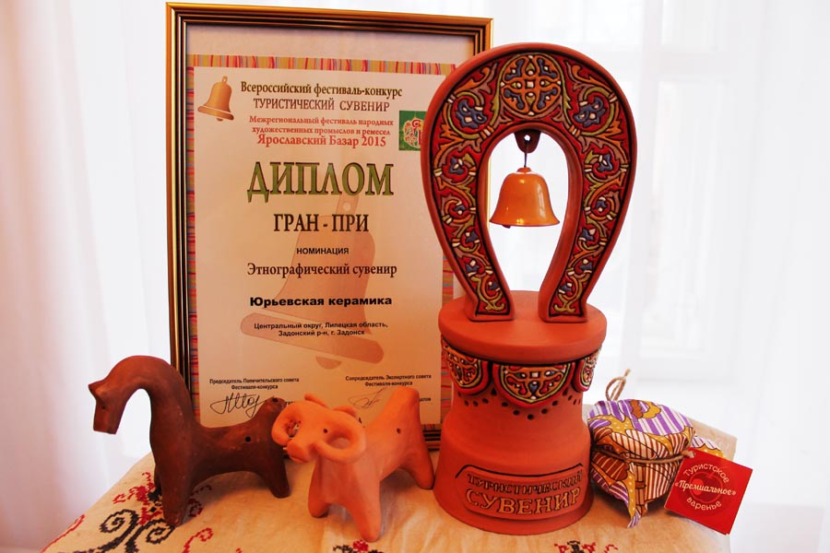
Гран-при в номинации «Этнографический сувенир»
I Всероссийского фестиваля-конкурса «Туристический сувенир»

Slide 23
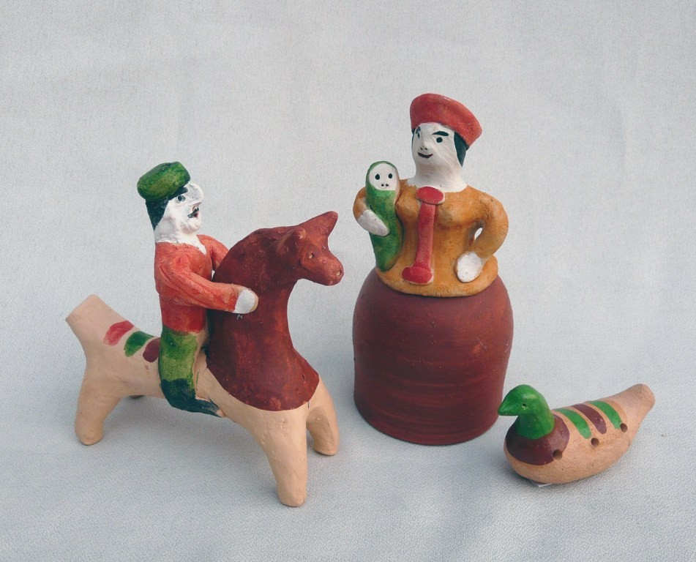
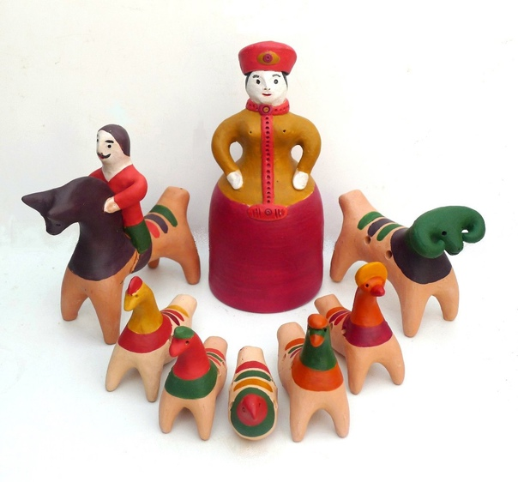
Добровская игрушка
Гончарный промысел
в с. Доброе зародился
в XVII-XVIII вв.
и по сравнению
с другими гончарными центрами просуществовал
дольше всех

Slide 24
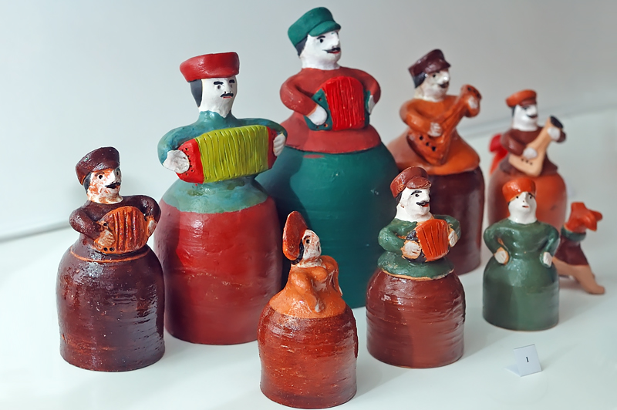
Игрушки Виктора Константиновича Пустовалова

Slide 25
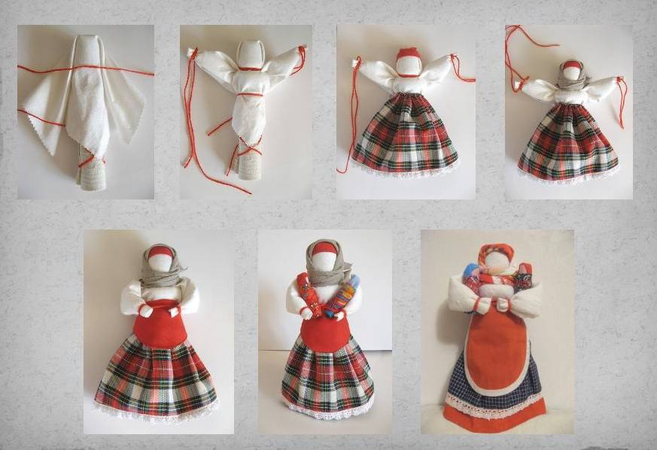
Мастер-класс
«Изготовление тряпичной куклы»

Slide 26
